Slide 1
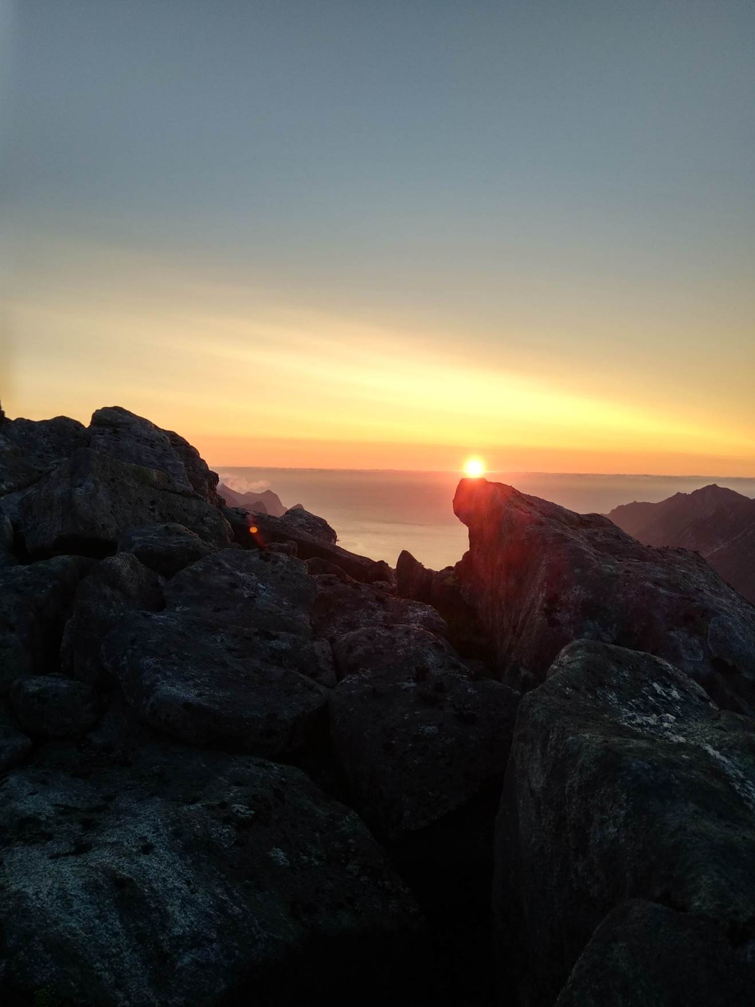

Slide 2
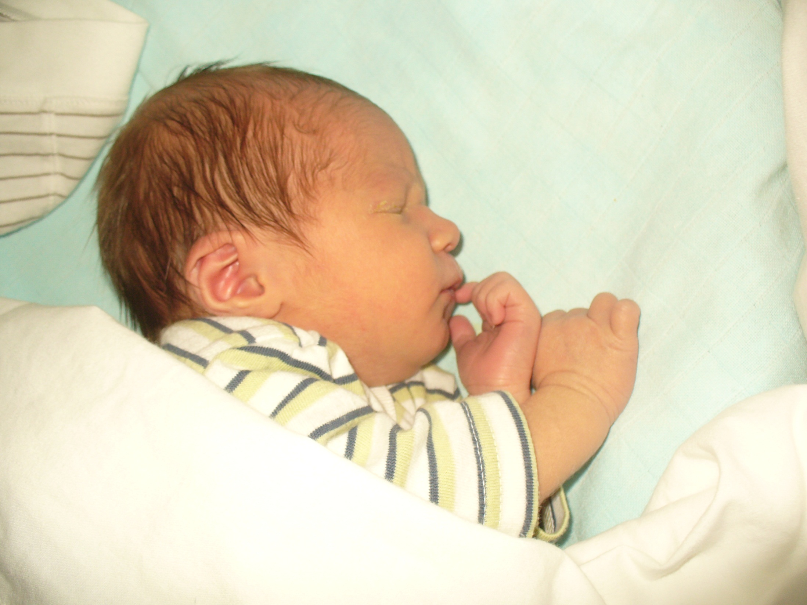

Slide 3
Waarom zijn veel mensen wel onder de indruk
van de natuur en de schepping
maar gaan ze niet op zoek naar
hun SCHEPPER ?
Waarom zijn veel mensen wel onder de indruk
van de techniek en de wetenschap
maar gaan ze niet op zoek naar
de grote ONTWERPER en INGENIEUR ?

Slide 4
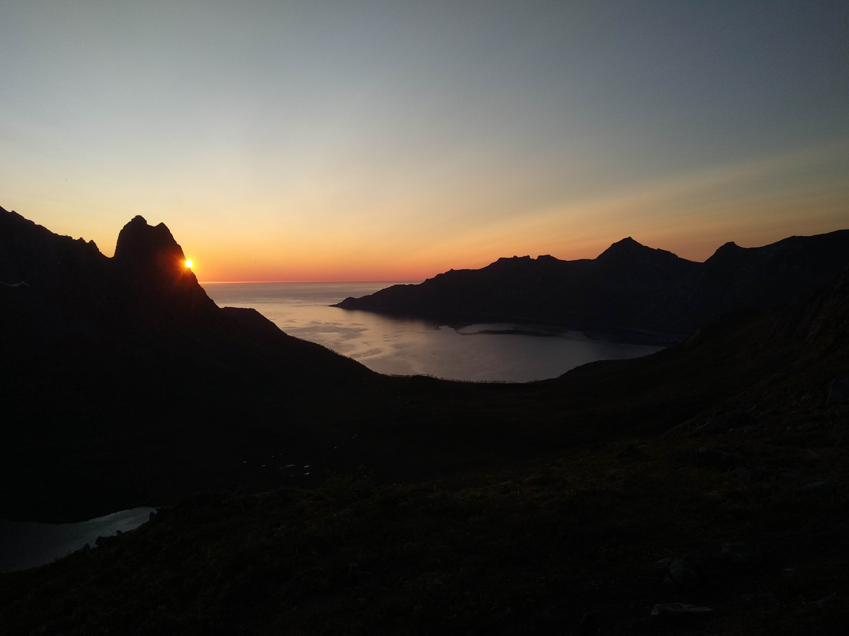

Slide 5
Een wonder
– daar zit Iemand achter
Een geschenk
– dat krijg je van Iemand

Slide 6
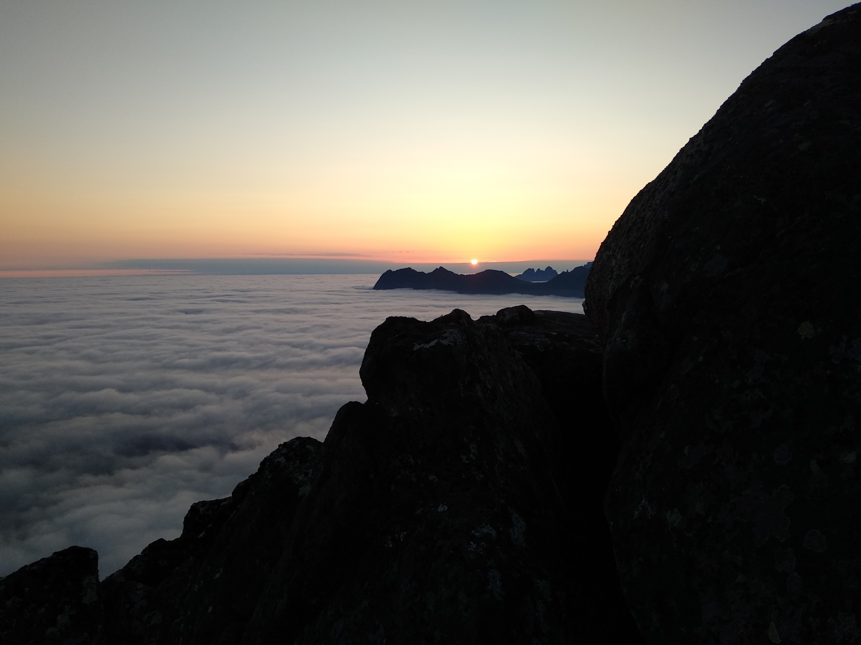

Slide 7
Hij heeft voor zijn volk een hoorn verhoogd:
een lofzang voor al zijn gunstgenoten,
voor de kinderen van Israël,
het volk dat nabij Hem is.
Halleluja.
Psalm 148:14

Slide 8
Geloofd zij de Here, de God van Israel,
want Hij heeft ons
een hoorn des heils opgericht,
in het huis van David, zijn knecht.
Lukas 1:68+69

Slide 9
Christus Jezus is gekomen om mensen weer
met God te verzoenen door het kruis,
waaraan Hij de vijandschap gedood heeft.
En bij zijn komst heeft Hij vrede verkondigd
aan u, die eens ver weg was,
en vrede aan hen, die dichtbij waren.
Dankzij Hem hebben wij allemaal
door één Geest toegang tot de Vader.
Efeziërs 2 : 13 + 14

Slide 10
Toon ontzag voor de HEER, uw God,
dien hem, wees hem toegedaan
en zweer alleen bij zijn naam.
Hij is uw lof en Hij is uw God!
U hebt met eigen ogen gezien
welke grootse, indrukwekkende daden
Hij voor u heeft verricht.
Deuteronomium 10 : 20 + 21

Slide 11
